Slide 1
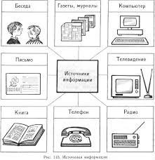
Сарчашмаҳои иттилоотӣ барои тартиб додани тавсияҳо

Slide 2
Тавсияҳо бояд дар асосӣ иттилооти дастрас, муътамад, саривақтӣ ва муҳим пешниҳод шаванд

Slide 3
Мафҳум
Сарчашмаи иттиллот – ин тамоми маълумотест, ки шомили ҳуҷҷатҳои нақшавӣ,ғайринақшавӣ ва ҳисобдории зарурӣ барои қабули тасмимҳои идоракунӣ мебошанд

Slide 4
Сарчашмаҳои иттилоотии нақшавӣ
(нақшаҳои стратегӣ, тактикӣ, амалиётӣ, маводи меъёрӣ,техникӣ ва вазифаҳои лоиҳавӣ)
Стратегияри идоракунии молияи давлатии Ҷумҳурии Тоҷикистон барои солҳо 2009-2018
Дастурамал оид ба ташаккули самтҳои асосии сиёсати молиявии буҷети давлатииҶТ барои солҳои 2018-2020
Дастурамал оид ба ташаккул ва татбиқи барномаи миёнамуддати хароҷоти давлатӣ дар Вазорати маъориф ва илмиҶТ РТ
Дастурамал оид ба ташаккули буҷети давлатӣ барои солҳои 2018-2020 (фазаҳои-I ва II)
Дастурамал оид ба сохтани буҷет дар доираи татбиқи Барномаи миёнаммудати хароҷоти давлатӣ дар Вазорати кишоварзӣ,Вазорати маъориф ва илм ва ғайра
Нишондодҳои методологӣ оид ба таҳияи Нақшаҳои стратегии соҳавӣ
Раҳнамо оид ба таҳияи дархостҳои авлавиятҳои буҷетӣ
Раҳнамо оиб ба буҷетбандии барномавӣ
Раҳнамо оид ба ташаккули таҳкурсии буҷет (http://minfin.tj)

Slide 5
Сарчашмаҳои иттилоотии ҳисобдорӣ
(муҳосибавӣ,оморӣ, амлиётӣ,ҳисоботдеҳӣ, ҳуҷҷатҳои буҷетӣ ):
Нишодиҳандаҳои макроиқтисодӣ, даромади буҷети давлати ҶТ ва нишондиҳандаҳои ниҳоии хароҷот дар соҳаҳо барои солҳои 2018-2020
Лоиҳаи Қонуни ҶТ оид ба буҷети Ҷумҳурии Тоҷикистон барои соли 2018
Қонуни Ҷумҳурии Тоҷикистон оид ба буҷети Ҷумҳурии Тоҷикистон барои соли 2018
Буҷети шаҳрвандӣ
Ҳисобот оид ба иҷроиши буҷети Ҷумҳурии Тоҷикистон ( дар чорякҳои 1,2,3 ва4)
Шарҳи нимсола оид ба иҷроиши буҷети давлатии ҶумҳурииТоҷикистон дар соли 2016
Ҳисоботи солонаи иҷроиши буҷети давлатии Ҷумҳурии Тоҷикистон дар соли 2016
Ҳисоботи аудиторӣ барои Ҳисоботи солонаи иҷроиши буҷети давлатии ҶумҳурииТоҷикистон дар соли 2016 (http://minfin.tj)

Slide 6
Сарчашмаҳои иттилооти ғайриҳисоботӣ
( меъёрҳои (стандарт ) миллт ва байналмилаӣ):
ББА (МВФ): Кодекси таҷрибаи шоиста оид ба шаффофияти сиёсати молиявӣ ва қарзию пулӣ-Эломияи қоидаҳо https://www.imf.org
ББА: Рраҳнамо оид ба шаффофияти буҷет https://www.imf.org
ББА: Раҳнамо оид ба шаффафоияти молиявӣ https://www.imf.org
INTOSAI: Кодекси ахлоқ ва меъёрҳои аудит www.intosai.org
Эълоимияи Лим оид қоидаҳои раҳбарикунадаи аудит www.worldbank.org
ОЭСР: Таҷрибаи беҳтарини ОЭСР доир ба шаффрфияти буҷет https://www.oecd.org
Табақабандии вазифаҳои мақомоти идоракунии давлатӣ (COFOG) https://www.pempal.org
ТУС (ВТО): Муоҳада оид ба харидҳои давлатӣ www.ictsd.org
Эъломия Аруши Созмони умумиҷаҳонии гумрук www.wcoomd.org
Меъёри байналмилалии додаҳои боз оид ба шартномаҳоwww.open.gov.ru

Slide 7
Сарчашмаҳои иттилоотӣ барои тавсияҳо дар асоси ташаббусҳои глобалӣ
Ташаббуси глобалӣ оид ба шаффофиятимолиявӣ (GIFT) http://www.fiscaltransparency.net
Ҳаракати глобалии ҷомеаи шаҳрвандӣ барои шаффофияти буҷет, масъулияти ҳисоботпазирӣ ва иштирок.internationalbudget.org
Шарикии ҳукуматҳои кушода https://www.opengovpartnership.org
Ҳаракат оид ба мубориза бо фасод (TRANSPARENSY INTERNATIONAL ) https://www.transparency.org
Ташаббуси шаффофияти соҳаҳои истихроҷ https://eiti.org
Ташаббуси глобалии додаҳои боз https://okfn.org ва ғайра.

Slide 8
Сарчашмаҳои иттилоотӣ барои тавсияҳо (таҷрибаи Тоҷикистон)
Тадқиқоти индекси шаффофияти буҷети Тоҷикистон – 2015 http://www.internationalbudget.org
Индекси шаффофияти буҷетҳои маҳалӣ – 2016 http://www.osiaf.tj
Ташаббуси шаффофият дар соҳаҳои истихроҷ дар Тоҷикистон: Ҳисобот оид ба иштироки бенефитсиарӣ -2015 https://eiti.org
Арзёбии талабот, манфиат ва мушкилоти ҷомеаи Тоҷикистон, ки ба идоракуни молияи давлатӣ ва равандҳои буҷетӣ алоқамананд – 2016 http://www.osiaf.tj
Таҳлили ҷанбаҳои асосии ҳуқуқӣ оид ба додаҳои шахсӣ-2016 http://cipi.tj
Арзёбии омодагӣ барои истифода аз додаҳои бози Тоҷикистон - 2015 http://cipi.tj
Таҳлили шаффофияти буҷет ва равандҳои буҷет дар ҶумҳурииТоҷикистон -2013 http://tfd.tj
БУ(ВБ): Арзёбии хароҷоти давлатӣ ва ҳисоботпазирии (зерҳисобият) молиявӣ (PEFA) - 2012 https://pefa.org/country/tajikistan ва ғайра.

Slide 9
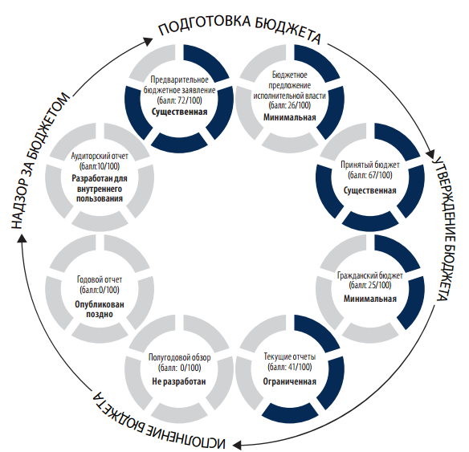
Тадқиқоти Индекси шаффофияти буҷетиТоҷикистон – 2015 http://www.internationalbudget.orgт
Тавсияҳо:
1. Баланд бурдани шаффофият
■ Нашри ҳисоботи аудиторӣ.
■ Саривақнашр намудани ҳисоботи солона.
■Тартиб ва нашри шарҳи нимсола.

Slide 10
Тадқиқоти Индекси шаффофияти буҷетиТоҷикистон – 2015
Тавсияҳо :
2. Афзоиши иштирок
■ Сохтани механизми муътамад ва босамар(монанди шунидҳои ҷамъиятӣ, пурсишҳо,гуруҳҳои ҳадафманд) барои инъикоси вусъати афкори омма оид ба масъалаҳои буҷетӣ .
■ дар мақомоти қонунгузор барпо намудани шунидҳо оид ба буҷети вазоратҳо ,департаментҳо ва муассисаҳои муайяне, ки дар онҷо наомояндагони ҷомеа шунида мешаванд .
■ Сохтани механизмҳои расмие , ки бо кумаки онҳо ҷомеа тавонад ба мақомоти назораткунандаи асосӣ дар тартиб додани барномаҳои аудитӣ ёрӣ расонад ва дар тадқиқоти аудитӣ иштирок кунад

Slide 11
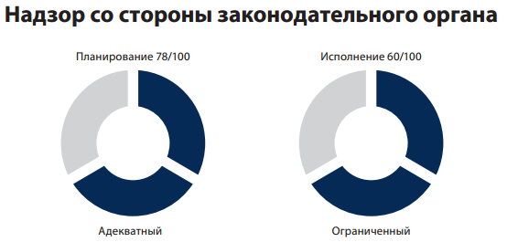
Тадқиқоти Индекси шаффофияти буҷетиТоҷикистон – 2015
Тавсияҳо :
3. Беҳсозии назорат
■ Таъсис додани шуъбаи махсус оид ба омузиши буҷет дар назди мақомоти қонунгузор .
■ Тибқи қонун ва дар амал таъмин намудани гузаронидани машваратҳо бо қонунгузор қабл аз хароҷоти маблағҳо (ки дар буҷети қабулшуда пешбинӣ нашудаанд) аз фондҳо фавқулода
■ Сохтани низоми назорати сифат барои мақомоти асосии назораткунанда.

Slide 12
Арзёбии талабот,манфиатҳо ва мушкилоти ҷомеаиТоҷикистон, ки бо ИМД ва равандҳои буҷет алоқаманданд http://www.osiaf.tj
Тасияҳо :
1. Васеъ намудани дастрасӣ ба иттилооти буҷетӣ ва ҷалби ҷомеа
Такмил намудани базаи қонунгузорӣ ва меъёрӣ дар бахши молияи давлатӣ, аз ҷумла Қонунҳои «Дар бораи ҳуқуқи дастрасӣ ба иттилоот», «Дар бораи молияи далатии ҶТ» ва дастурамалҳо
Таҳия ва татбиқи стратегия ва дастурамалҳои методӣ доир ба таъмин намудани дастрасӣ ба иттилооти буҷетӣ, ҷалби ҷомеаи шаҳрвандӣ ба равандҳои буҷет
Баланд бардоштани зарфияти ҳам кормандони мақомоти ҳокимияти давлатӣ ҳам ҷомеаи шаҳрвандӣ ва расонаҳо
Тақвияти шарикии иҷтимоӣ миёни ниҳодҳои давлатӣ ва ҷомеаи шаҳрвандӣ дар тамоми марҳилаҳои раванди буҷет
Таҳияи маводҳои иттилоотӣ бо тамаркуз ба айёният, дастрас будан ва содагии баён ва ҳамчунин афзалиятнокӣ ва манфиати аҳолӣ ба масъалҳои бевосита ба зиндагии хонаводаҳо алоқаманд.

Slide 13
Арзёбии талабот,манфиатҳо ва мушкилоти ҷомеаиТоҷикистон, ки бо ИМД ва равандҳои буҷет алоқаманданд http://www.osiaf.tj
Тавсияҳо :
Васеъ намудани дастрасӣ ба иттилооти буҷетӣ ва ҷалби ҷомеа
Дар шарикӣ бо мақомоти ҳокимияти давлатӣ ва созмонҳои байналмилалӣ боло бурдани зарфияти кормандони худ дар ду самт :
1.гузаронидани корҳои иттилоотӣ дар байни аҳолӣ
2. эҷоди малкаву маҳоратҳо барои иштирок дар равандҳои буҷет
Тақвияти корҳои иттилотӣ дар маҳали зисти одамон (маъракаҳои иттилоотӣ, омузишҳо,мулоқотҳо,шунидҳои ҷамъиятӣ ва ғайра .) оид ба баланд бардоштани огоҳӣ ва ташаккули маҳоратҳо барои иштирок дар равандҳои буҷет .
Гузаронидани мониторинги ҷамъиятӣ ва арзёбии вазъи дастрасӣ ба иттилооти буҷетӣ ва ҷалби ҷомеаи шаҳрвандӣ ба равандҳои буҷет

Slide 14
Ташаббуси шаффофият дар соҳаи истихроҷ дар Тоҷикистон : Ҳисобот оид ба иштироки бенифитсиарӣ -2015 https://eiti.org
Тавсияҳо :
Ҷамъоварии иттилоот оид ба Иштироки бенифитсиарӣ:
Таҳияи механизми муносиби тафтиши дурусти маълумоти дастрасшуда аз ширкатҳо, ки дар соҳаи истихроҷ кор мекунанд.
Бояд механизи ифшои иштироки бенефитсиарӣ ва фоизи ҳиссаи онро кор кард
Таҳияи механизм барои ҳамзамон ворид намудан меъёри (ҳисса) иштироки бенефитсиарӣ дар қонунгузории кишвар то соли 2018.
Таҳияи номгуйи ширкатҳо, ки набояд ғайрифаъол бошад ва доимо ба таври фаврӣ бояд таҷдид гардад
Гузаронидани тадқиқот ва ҳисобот оид ба иштироки бенефитсиарӣ барои доираи васеътари ширкатҳое, ки дар соҳаи истихроҷ кор мекунад
Пеш аз он ки талабот ба ҳуқуқи Бенефитсиарӣ дар Тоҷикистон ҳатмӣ шавад, гузаронидани кумаки техники ба ҳукумат тавассути тренинг ва сохтани реҷаи муносиби ТШСИ ва ташаккулдиҳии асосҳои институтсионалӣ заруранд

Slide 15
Таҳлили шаффофияти буҷет ва раванди буҷет дар ҶумҳурииТоҷикистон http://tfd.tj
Тавсияҳо :
Пешниҳоди тағйирот дар Қ онунгузории ҶТ оидба васеъ намудани дастрасӣ ба иттилоот (нашри НПА, дастрасӣ ба ҷомеа)
Мониторинг оид ба сариовақт ва пурра нашр шудани иттилоти буҷетӣ дар сомонаҳои мақомоти давлатӣ
Таҳия ва чопи буҷети шаҳрвандӣ барои оммаи васеъ
Тақвияти шарикӣ бо мақомоти ҳокимияти иҷроия ба мақсади гузаронидани шунидҳои ҷамъиятӣ дар ноҳияҳо
Беҳтар намудани механизми ташаккули авлавиятҳои буҷет
Таҳияи механизми ворид намудани буҷетбандии ба натиҷа нигаронидашуда
Мусоидат ба мақомоти иҷроияи ҳокимияти маҳаллӣ дар омодасозии буҷети ҷорӣ ва миёнамуддат

Slide 16
Арзёбии омодагӣ ба истифодаи додаҳои бози тоҷикистонТ- 2015 http://cipi.tj
Тавсияҳо :
Иштирок дар коркард ва татбиқи механизмҳои ҳимояи маълумоти хусусӣ дар тамоми муассисаҳои давлатӣ
Беҳтар намудани дастрасӣ ба иттилоот мутобиқ ба тавсияҳои соли 2010-и Ҳуқуқи глобалӣ барои рейтинги иттилоотӣ
Иштирок дар таҳия ва татбиқи сиёсати дақиқ дар нисбати ҳуқуқ ба истифодаи такрории иттилооти/маълумоти ҳукуматӣ бо истифода аз иҷозатномаи озоди меъёрӣ дар тамоми муассисаҳои давлатӣ
Иштирок дар ҳамоҳангсозии татбиқи стратегия ҳукумати электронӣ ва таъсиси ИТ директор/ диретори техникӣ дар тамоми агентиҳо .

Slide 17
Благодарю за внимание !

